Slide 1
Curso de Java e Orientação a Objetos
Professor Helder Aragão
Curso UDemy

Slide 2
PLANO DE ENSINO
Ambiente Java
Programação Orientada a Objetos
Origem e evolução
Classes , Objetos, Métodos
Mensagens
Sobrecarga
Herança
Polimorfismo
Interfaces (conceito)

Slide 3
METODOLOGIA
Conceito
Prática

Slide 4
IMPORTÂNCIA DO CURSO
POR QUE JAVA?
POR QUE ESTES CONCEITOS?
??????

Slide 5
JAVA
“Java é uma Linguagem de Programação e uma Plataforma“;
O termo "Java" pode ser usado para fazer referência a:
uma linguagem de programação orientada a objetos;
uma coleção de APIs (classes, componentes, frameworks) para o desenvolvimento de aplicações multiplataforma;
um ambiente de execução presente em browsers, mainframes, SOs, celulares, smartphones;

Slide 6
JAVA
Java foi lançada pela Sun em 1995. Três grandes revisões
Java Development Kit (JDK) 1.0/1.0.2
Java Development Kit (JDK) 1.1/1.1.8
Java 2 Platform (Java 2 SDK e JRE 1.2, 1.3, 1.4, 1.5 ...)
Atualmente: Java Sdk
A evolução da linguagem é controlada pelo Java Community Process (www.jcp.org) formado pela Oracle e usuários Java
Ambientes de execução e desenvolvimento são fornecidos por fabricantes de hardware e software (MacOS, Linux, etc.)

Slide 7
LINGUAGEM JAVA
Linguagem de programação orientada a objetos;
Familiar (sintaxe parecida com C);
Simples e robusta (minimiza bugs, aumenta produtividade);
maior portabilidade;
Com coleta de lixo (menos bugs, mais produtividade);
Independente de plataforma;
Segura (vários mecanismos para controlar segurança);
Código intermediário de máquina virtual interpretado( compilação rápida - + produtividade no desenvolvimento);
Sintaxe uniforme, rigorosa quanto a tipos (código mais simples, menos diferenças em funcionalidades iguais);

Slide 8
JAVA - Plataforma
A Plataforma define o ambiente de hardware e software onde programas são executados;
A plataforma Java possui dois componentes principais:
Máquina Virtual Java (JVM)
Interface para Desenvolvimento de Aplicações (API Java)
Notes:
‘

Slide 9
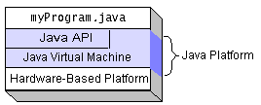
JAVA - PLATAFORMA

Slide 10
AMBIENTE JAVA
Java possui uma coleção de APIs (bibliotecas) padrão que pode ser usada para construir aplicações.
A API é organizada em pacotes (grupos)
As principais APIs são distribuídas juntamente com as plataformas para desenvolvimento de aplicações:
Java Standard Edition (JSE): ferramentas e APIs essenciais para qualquer aplicação Java, principalmente, do tipo Desktop ;
Java Enterprise Edition (JEE): ferramentas e APIs para o desenvolvimento de aplicações distribuídas (Web);
Java Micro Edition (JME): ferramentas e APIs para o desenvolvimento de aplicações para aparelhos portáteis;

Slide 11
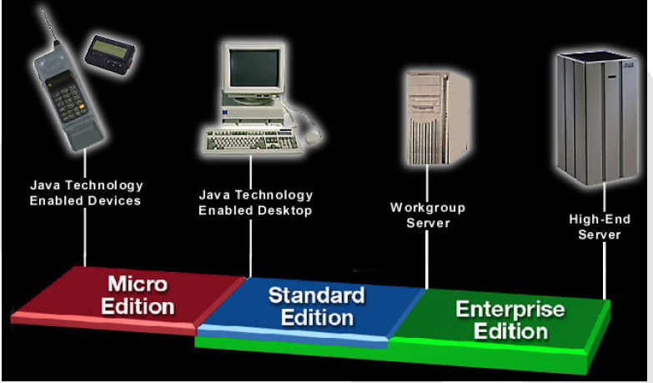

Slide 12
AMBIENTE DE EXECUÇÃO E DESENVOLVIMENTO
Java System Development Kit (JSDK)
Coleção de ferramentas de linha de comando para, entre outras tarefas, compilar, executar e depurar aplicações Java
Java Runtime Environment (JRE)
Necessário para executar aplicações Java;

Slide 13
COMPILAÇÃO PARA BYTECODE
Bytecode é o código de máquina que pode ser executado em qualquer máquina através da Máquina Virtual Java (JVM – Java Virtual Machine);
Texto contendo código escrito em linguagem Java é traduzido em bytecode através do processo de compilação e armazenado em um arquivo “.class” (Classe Java)

Slide 14
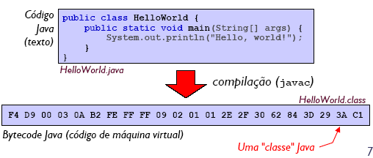

Slide 15
COMPILAÇÃO
Primeiro o compilador Java transforma um programa fonte em bytecodes e posteriormente, na execução, os bytecodes são interpretados pela máquina virtual Java (JVM).

Slide 16
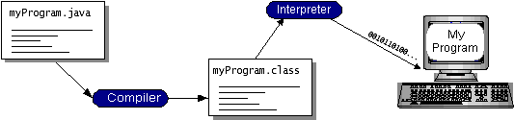

Slide 17
AMBIENTE JAVA
Um programa Java é um conjunto de instruções para a JVM;
Independente de plataforma;

Slide 18
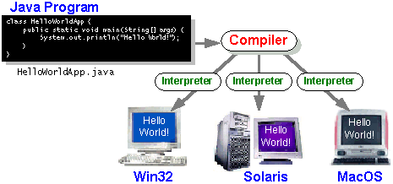

Slide 19
ALGUMAS OBSERVAÇÕES
http://www.oracle.com/technetwork/java/javase/downloads/index.html
DOCUMENTAÇÃO
NETBEANS – IDE DESTE CURSO

Slide 20
ORIENTAÇÃO A OBJETOS
Pode ser considerada uma outra forma de implementação de sistemas computacionais.
A programação orientada a objetos é um método relativamente novo na concepção e implementação de software.
Seus maiores objetivos são:
aumentar a produtividade do programador através do reuso de software,
controlar a complexidade e o custo de manutenção do software.

Slide 21
ORIENTAÇÃO A OBJETOS
A programação orientada a objetos possui vários conceitos, destacando-se:
Tipo abstrato de dados,
herança,
encapsulamento e
polimorfismo.
O objetivo principal da orientação a objetos é permitir que os programas sejam organizados de forma a espelhar o modo como os objetos são organizados no mundo real.

Slide 22
TIPOS ABSTRATOS DE DADOS
Um tipo abstrato de dado é um modelo formado por propriedades (atributos) e operações (métodos):
Classe
Representa a implementação de um tipo de dado abstrato
Objeto
É a instância de uma classe possuindo valores próprios para os atributos definidos na classe.

Slide 23



Estrutura (atributos): Cor Marca Modelo Comportamento (métodos): Ligar Desligar
Classe Pessoa
Estrutura (atributos): Olho Altura Sexo Idade Comportamento (métodos): Pensar Falar
Andar
Classe Automóvel

Slide 24
EXEMPLOS
Classe Aluno
Atributos
Nome
Idade
Classe Computador
Atributos
Marca
Modelo
Quantidade de memória RAM

Slide 25
EXEMPLOS
Classe Aluno
Métodos
Calcula Média
Obter Nome
Classe Computador
Métodos
Receber dados
Processar informações
Enviar resultados para impressora

Slide 26
Objetos do tipo Aluno
Helder;
Joana;
Objetos do tipo Computador
Máquina1
Máquina2

Slide 27
CLASSE
Atributos:
São os dados que devem ser armazenadas sobre cada objeto que está sendo modelado.
Métodos:
São as ações oferecidas pela classe, que podem ser utilizadas sobre qualquer objeto que está sendo modelado. Os métodos equivalem aos procedimentos ou funções na programação estruturada.

Slide 28
MÉTODO CONSTRUTOR
Os construtores constituem um tipo especial de método, chamado quando um objeto é inicializado.
O objetivo de um construtor é permitir a inicialização dos atributos.
O construtor tem o mesmo nome da Classe em questão.
O construtor é sempre invocado pela palavra new.

Slide 29
Atributos
public class Pessoa{
int codigo;
String nome;
public Pessoa(int codigo, String nome){
this.codigo=codigo;
this.nome=nome;
}
public String getNome(){
return nome;
}
Métodos

Slide 30
OBJETOS
Instanciando um objeto através do seu método construtor:
Pessoa pes = new Pessoa(2,“helder”);
pes.getNome();
pes.setNome(“joao”);

Slide 31
Encapsulamento
Mecanismo utilizado com o objetivo de esconder detalhes de implementação das classes;
Permite um maior domínio da complexidade do projeto, pois uma classe deve ofertar apenas o que ela pode fazer e não necessariamente como ela faz;
Uma classe deve impedir o acesso direto aos seus atributos e métodos internos e disponibilizar métodos públicos;

Slide 32
Encapsulamento
Dessa forma é possível utilizar uma classe como um objeto real
Exemplo: assistimos televisão e ouvimos rádio, por exemplo, sem ter a menor idéia de como os mesmos funcionam internamente, basta apenas saber como interagir (os métodos) (ligar, desligar, mudar de canal, ...);

Slide 33
Controle de Acesso
Os membros de uma classe podem ser protegidos de acessos indevidos;
Duas formas principais de acesso: public e private;
public: membros (métodos ou atributos) podem ser acessados livremente;
private: membros (métodos ou atributos) só podem ser acessados pela própria classe;

Slide 34
Controle de Acesso
class Pessoa {
private String nome;
private int idade;
public String obs;
Pessoa (String nome, int idade) {
this.nome = nome;
this. Idade=idade
}
}

Slide 35
Controle de Acesso
Pessoa p1 = new Pessoa(“Joao”,10);
p1.nome=“Raul”;//ERRO DE COMPILACAO
p1.obs = “bom garoto”; //IRÁ FUNCIONAR, POIS ATRIBUTO OBS É PÚBLICO (NÃO UTILIZE ESTA FORMA DE ACESSO!!!!!!)

Slide 36
CONTROLE DE ACESSO
private: membros que são vistos pela própria classe e não são herdados por nenhuma outra;
protected: membros que são vistos pelas classes do pacote e herdados por qualquer outra classe;
public: membros são vistos e herdados por qualquer classe;

Slide 37
Mensagem
É a forma como um objeto interage com outro objeto;
corresponde a chamada (execução) de um método do objeto, o que pode exigir a passagem de parâmetro(s);

Slide 38
MÉTODOS ACESSADORES E MODIFICADORES
Cada método possui uma assinatura e corpo,
o Corpo representa a implementação do método.
A declaração de um método é feita de acordo com a sintaxe abaixo.
Visibilidade TipoDeRetorno/void nomeDoMétodo ([Lista de Parâmetros])
{
Corpo do método
[ return expressão_de_retorno ]
}

Slide 39
MÉTODOS ACESSADORES E MODIFICADORES
Método acessador: permite acessar os atributos de um objeto;
Utiliza-se como assinatura o nome get+atributo. Ex: getNome();
Método modificador: permite modificar um atributo de um objeto;
Utiliza-se como assinatura o nome set+atributo. Ex: setNome();

Slide 40
CÓDIGO FONTE
EXEMPLOS

Slide 41
HERANÇA
Redefinição de Métodos;
Uso do Identificador Extends;
Uma SubClasse pode possuir apenas uma SuperClasse;
Herança múltipla não é permitida em Java;

Slide 42
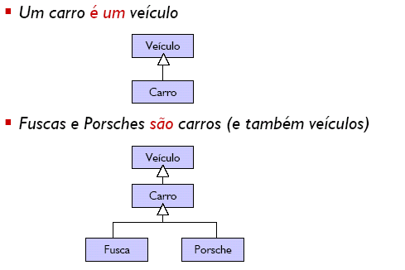
EXEMPLO – HERANÇA:

Slide 43
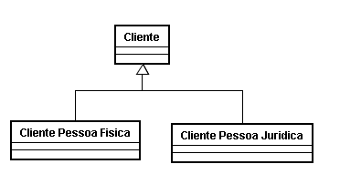
EXEMPLO - HERANÇA

Slide 44
HERANÇA
public class ClientePF extends Cliente;
ClientePF herdará todos os métodos e os atributos da classe Cliente (superclasse);

Slide 45
CÓDIGO FONTE

Slide 46
Sobrecarga de Métodos
Em Java é possível que uma classe possua métodos com o mesmo nome, desde que as listas de parâmetros sejam diferentes em quantidade, tipo ou em ordem.

Slide 47
ASSINATURA DE MÉTODO
É composta de seu nome mais os tipos de argumentos que são passados para o método;
O tipo de retorno não é considerado parte da assinatura;

Slide 48
ASSINATURA DE MÉTODO
O que está em negrito e sublinhado é a assinatura de um método
public void inserir(String nome)

Slide 49
Sobrecarga de Métodos
O tipo de retorno não diferencia métodos, ou seja, não é possível definir métodos com nome iguais e lista de parâmetros iguais, mesmo que possuam tipos de retorno diferentes.

Slide 50
SOBRECARGA DO MÉTODO PESQUISAR
public Pessoa pesquisar(String nome) {
...
}
public Pessoa pesquisar(int codigo) {
...
}

Slide 51
Abertura de Contas
public ContaCorrente(int agencia, int numero){
}
public ContaCorrente(int agencia, int numero, double limite){
}

Slide 52
POLIMORFISMO
Polimorfismo (poli=muitos, morfo=forma) é uma característica essencial das linguagens orientadas a objeto;
É o princípio pelo qual duas ou mais classes derivadas de uma mesma superclasse podem invocar métodos que têm a mesma identificação (assinatura) mas comportamentos distintos;

Slide 53
POLIMORFISMO
Polimorfismo pode ser definido também como a criação de MÉTODOS com um mesmo nome, mas códigos diferentes;
Exemplo: a redefinição de um método para uma subclasse. O método da subclasse terá a mesma assinatura da superclasse mas implementação diferente;

Slide 54
Polimorfismo
Este conceito permite a solicitação de um serviço a um objeto, cuja execução vai depender do tipo de objeto instanciado.

Slide 55
INTERFACE
Seu objetivo é definir um modelo de comportamento para classes;
Assim como uma classe abstrata, uma interface não pode ser instanciada;
Todos métodos na interface são implicitamente abstract e public;

Slide 56
INTERFACES
Os métodos não podem ser implementados nas interfaces;
A classe implementa uma interface através do uso do identificador implements
public class Aluno extends Pessoa implements SituacaoAcademica{
Uma classe pode implementar mais de uma interface;

Slide 57
INTERFACES
Não têm atributos de dados (só podem ter constantes estáticas);
Não têm construtor;
Todos os métodos são abstratos;
Não são declaradas como class, mas como interface;

Slide 58
INTERFACES
Quando uma classe implementa uma interface, ela é obrigada a implementar todos os métodos definidos na interface
A classe que implementa uma interface pode acessar qualquer constante definida na interface;

